Slide 1


Альфа-Атом
Тема проекта:
Создание модели автоматизированного участка производства.

Slide 2
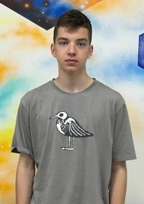
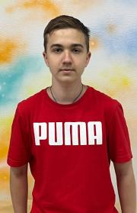
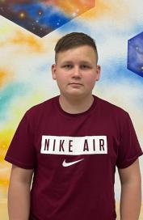

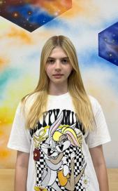
Наша команда
Дмитрий Мещеряков
Роль в команде : Инженер
Иван Кузнецов
Роль в команде : Программист
Арина Шикина
Роль в команде : Капитан и менеджер проекта
Полина Яшенькина
Роль в команде : Дизайнер проекта
Тимофей Прилуцкий
Роль в команде : Конструктор

Slide 3
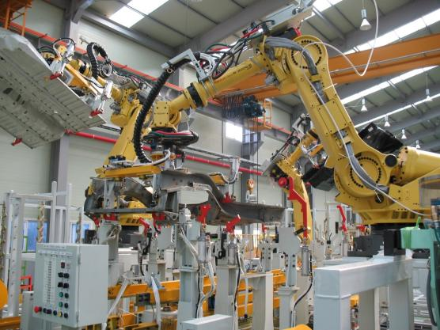
Актуальность проекта
Автоматизация производства — это применение комплекса средств, позволяющих осуществлять производственные процессы без непосредственного участия человека, но под его контролем. Автоматизация производственных процессов приводит к повышению производительности труда, уменьшая при этом численность обслуживающего оборудование, улучшению качества выпускаемой продукции и повышению безопасности производства.

Slide 4


Цель и задачи проекта
Цель: изготовить модель автоматизированного участка транспортировки и распределения готовой продукции на ООО «Рубеж» за 6 месяцев.
Задачи:
1. Ознакомление с производственными процессами на предприятии ООО «Рубеж», в том числе с работой участка транспортировки и распределения готовой продукции.
2. Проектирование моделей для автоматизации производственного процесса.
3. Изучение доступных конструкций комплексной автоматизации на производстве, в том числе, автоматизация учета готовой продукции.
4. Разработка и программирование алгоритма работы модели.
5. Сборка и программирование модели участка выдачи готовой продукции.
6. Сборка комплексной модели участка транспортировки и распределения готовой продукции, как отдельного элемента производственного процесса.
7. Запуск и тестирование комплексной модели, а также обработка результатов тестирования.
8. Устранение причин неудачного запуска и внесение необходимых изменений для устранения этих причин.
9. Итоговый запуск комплексной модели.

Slide 5


Краткое описание проекта
Создание модели автоматизированного участка транспортировки и распределения продукции на линии сборки пожарных извещателей для предприятия ООО «Рубеж».

Slide 6



Организации, участвующие в нашем проекте
ООО «Рубеж» предоставили нам кейс, с помощью которого мы, впоследствии, развивали модель нашего участка
Свой проект мы создавали на базе детского технопарка «Кванториум» г.Саратов
Мы ученики АНОО «Гимназия гуманитарных наук»

Slide 7

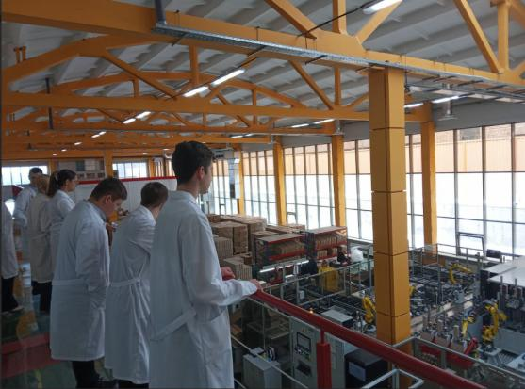
ООО «Рубеж»
Компания «Рубеж» - Российский разработчик и производитель интеллектуальных систем безопасности различного назначения. Непрерывное развитие превратило RUBEZH из маленького инсталляционного кооператива в компанию-лидера рынка систем безопасности России и стран СНГ. В 2019 году компания «Рубеж» установила новую автоматизированную линию сборки дымовых извещателей. Наш проект посвящён автоматизации участка транспортировки и распределения продукции.

Slide 8
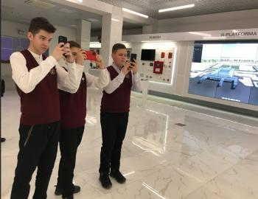
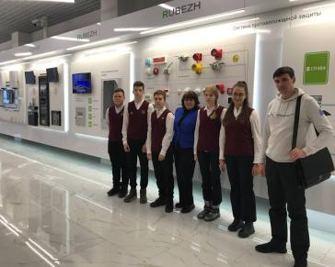
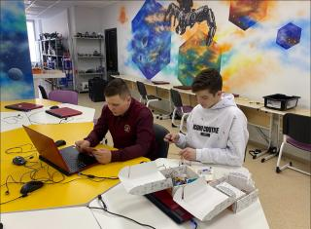

Этапы работы над проектом
Жизненный цикл проекта в общем виде состоит из нескольких этапов:
1. Выявление проблемы
2. Целеполагание
3. Поиск решения
4. Планирование
5. Реализация замысла
6. Завершение проекта

Slide 9
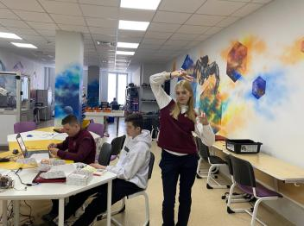
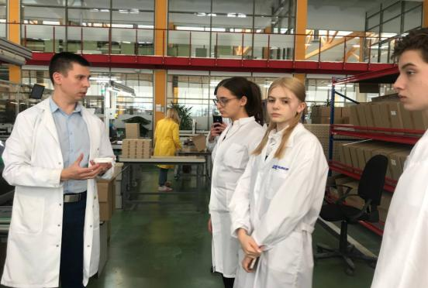
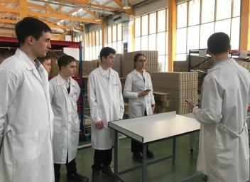
Ход реализации проекта

Slide 10
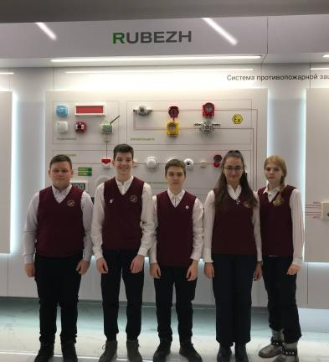
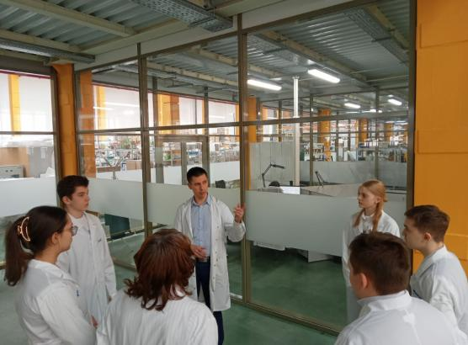
Экскурсия

Slide 11
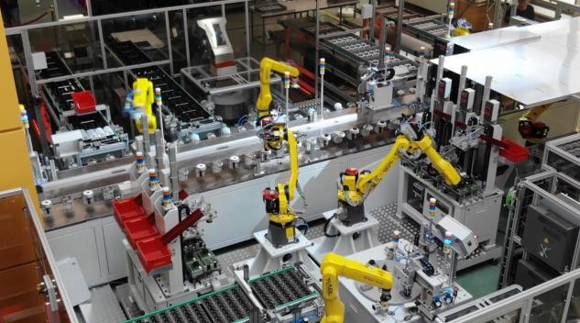
Объект исследования
Данная линия уникальна своей системой технического зрения. СТЗ отвечает за обнаружение, автоматический контроль и анализ объектов по их изображениям. Такие системы позволяют роботам получать изображения объектов, сцен, рабочих процессов, обрабатывать и интерпретировать при помощи набора цифровых устройств.

Slide 12

Результаты внедрения
После внедрения системы автоматизированного участка на предприятии ООО «Рубеж»:
Повысится эффективность данной линии
Улучшится логистика всего предприятия
Возможно сокращение персонала, которое приведёт к тому, что все ресурсы пойдут в пользу предприятия
Снизится риск поломки или удара продукции во время транспортировки

Slide 13

Аналоги проекта
На основании проведенных нами исследований мы не выявили аналогов нашего проекта. Уникальность нашего проекта заключается в наличии кейса от предприятия, т.е. у нас есть конкретная проблема от предприятия, которую необходимо решить.

Slide 14

Результаты проекта
hard-skills:
умение паять
составлять схемы
конструировать
моделировать
вырезать лобзиком
программировать
soft-skills:
умение публично защищать проект
работать в команде
распределять роли
проводить мозговой штурм

Slide 15

Трудности в реализации проекта
Программирование:
Изучения языка С++
Изучения программирования на Arduino
Конструкторская часть:
Часть деталей была распечатана на 3D принтере.
Из-за поломки специального отсека из оргстекла, нам пришлось искать альтернативный способ крепления мотора к конвейерной ленте

Slide 16

Практическая значимость проекта
Наша работа сделана с огромными усилиями, и мы надеемся, что наша модель автоматизированного участка удовлетворит потребность предприятия и будет внедрена в процесс производства предприятия ООО «Рубеж»

Slide 17
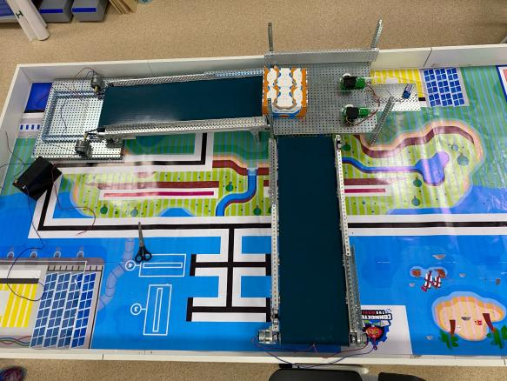
Вывод
В результате проделанной нами работы мы смогли изготовить, запрограммировать и испытать модель производственного автоматизированного участка транспортировки и распределения продукции на предприятии ООО «Рубеж».

